Slide 1
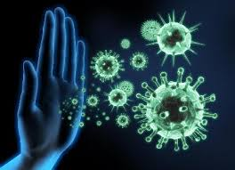
Захисні системи організму. Імунітет

Slide 2
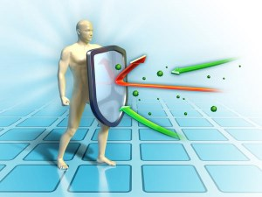
Імунітет
– це захист організму від чужорідних речовин (антигенів) екзогенного чи ендогенного походження з метою збереження чи підтримання гомеостазу організму, а також антигенної індивідуальності.

Slide 3
Механізми захисту організму від пошкоджуючих факторів
Клітинна теорія імунітету
Гуморальна теорія імунітету
Мечников Ілля Ілліч
Пауль Ерліх

Slide 4
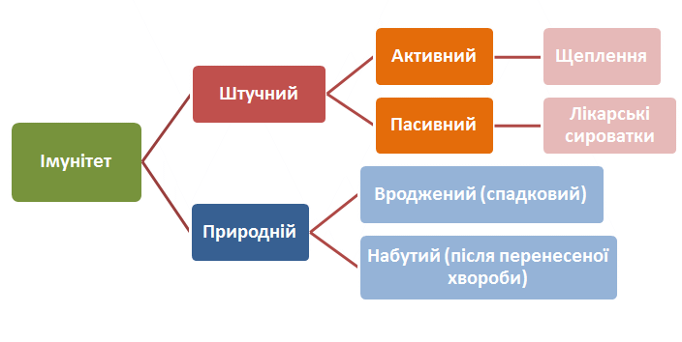

Slide 5
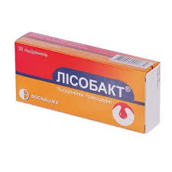
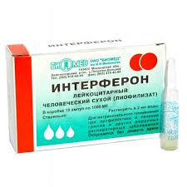
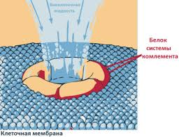
Неспецифічний спадковий імунітет (гуморальний та клітинний)
Гуморальний
лізоцим (мурамідаза) фермент атакуючий клітинну стінку бактерій
інтерферони: відповідь на вірусну інфекцію, блокада реплікації вірусів
система комплементу: група білків плазми; при активації утворюють пори в мембрані клітин-мішеней. Білки позначаються С1-С9, В, D

Slide 6
Дія інтерферону

Slide 7
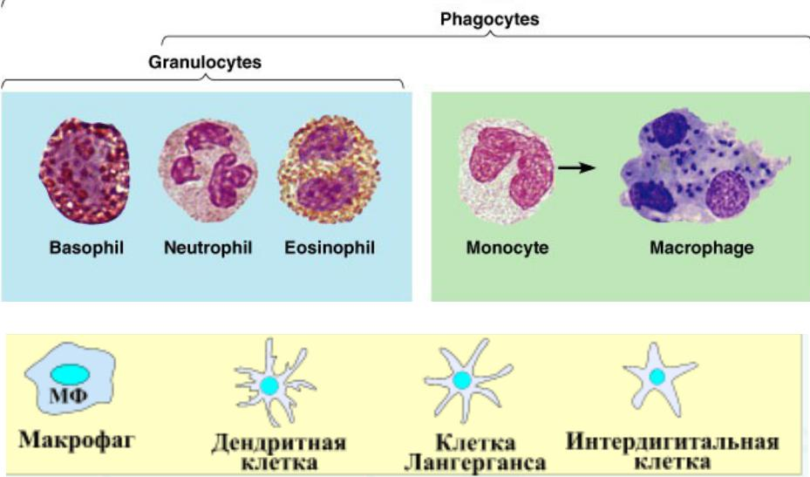
Клітинний вроджений імунітет
Мають фагоцитарні властивості
-гранулоцити крові (нейтрофіли, еозинофіли, базофіли)
- моноцити →тканеві макрофаги
-дендритні клітини
-тучні клітини
Натуральні кілери вбивають клітини, які заражені вірусами

Slide 8
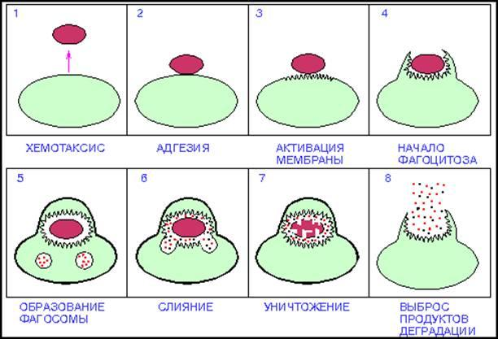
Фагоцитарна властивість клітин

Slide 9
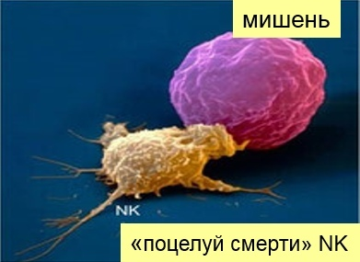
Натуральні кілери (Natural killer)

Slide 10
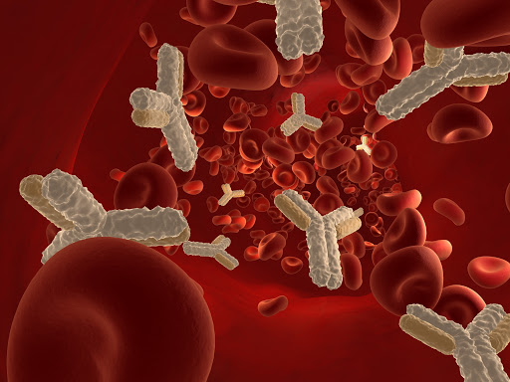
Специфічний набутий імунітет (гуморальний і клітинний)
гуморальний
антітела (γ-імуноглабуліни) – зв’язуються з чужеродними речовинами-антигенами; нейтралізуючи їх, активуя макрофагів та систему комплементу
Клітинний
В-лімфоцити (створення антитіл)
Т-лімфоцити: мають декілька субпопуляцій
*взаємодія с В-лімфоцитами (Т-хелпери, тип 2)
*активуються макрофаги (Т-хелпери, тип 1)
*вбивають заражені вірусами клітини ( Т-кілери)
Антигени
(антиген презентуючи клітини)

Slide 11
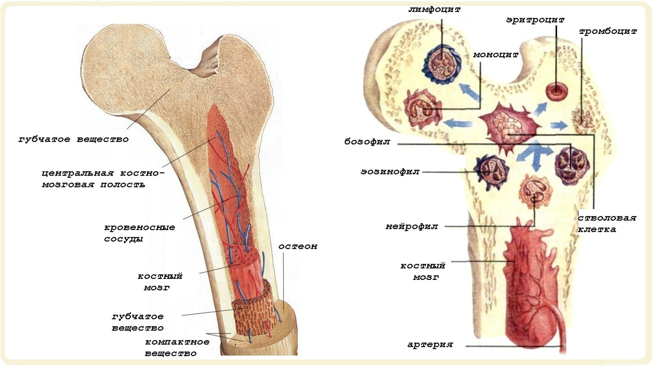

Slide 12
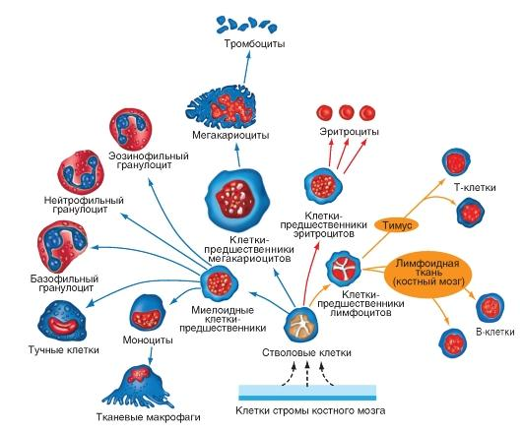

Slide 13
Специфічний набутий імунітет
2) Антиген запускає синтез антитіл в
В-лімфоциті
В-лімфоцит
антиген
3) Антитіла викидаються в кров
1) Бактерія утворює антиген
Комплекс антиген-антитіло
антитіло
Фагоцит
Бактерія
4) Антитіла «помічають» бактерії, які створюють антиген
(опсонізація)
5) Фагоцит помічає бактерію з антитілом
та поглинає її

Slide 15
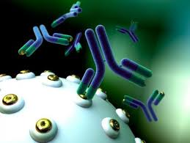
Будова антитіла

Slide 16
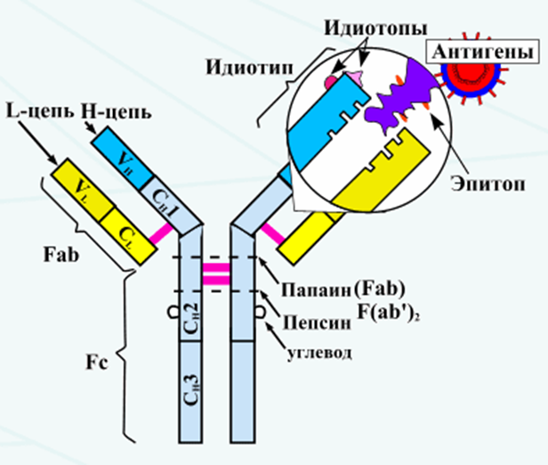

Slide 18
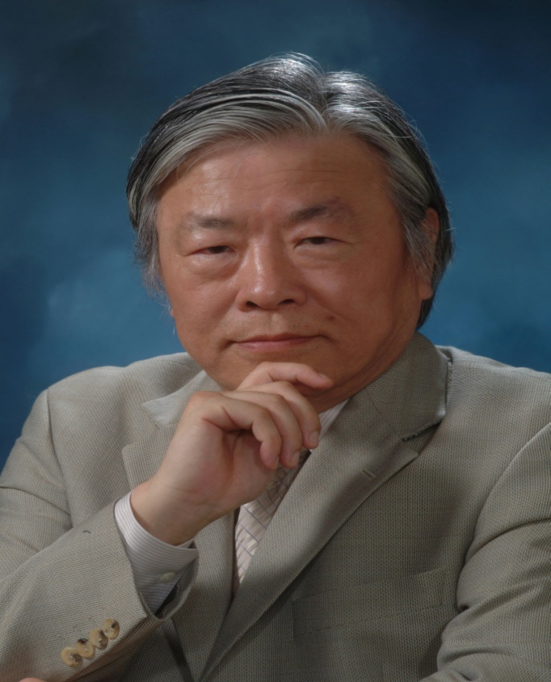
Джерела різноманіття антитіл
Тонегава Судзуми
Ноб.премія 1987

Slide 23
Клітина захватує антиген із зовнішнього середовища, розщеплює його, потім «демонструє» фрагмент на своєї поверхні за допомогою білків МНС ІІ
ГКГ-головний комплекс гістосумісності
Антигени ГКГ дозволяють розпізнавати "своє" від "чужого".
У всіх ссавців ГКГ позначають літерами МНС (від англ. Major Histocompatibility Complex).
Усі антигени гістосумісності, що містяться на клітинах конкретної людини HLA-фенотип (від англ. Human Leukocyte Antigens).

Slide 28
